Slide 1
আজকের ক্লাসে স্বাগতম

Slide 2
শিক্ষক পরিচিতি
নামঃ খান ইমামুল ইসলাম
সহকারী শিক্ষক (বিজ্ঞান)
গোহালা টি,সি,এ,এল উচ্চ বিদ্যালয়
মোবাইলঃ০১৭১১-২২২৯৩৪
ই-মেইলঃkhanimamulislam@gmail.com

Slide 3
পাঠ পরিচিতিঃ
শ্রেণিঃ দশম
বিষয়ঃ জীব বিজ্ঞান
অধ্যায়ঃ ৩
তারিখঃ১১-০৩-২০২০
সময়ঃ৫০ মিনিট

Slide 4
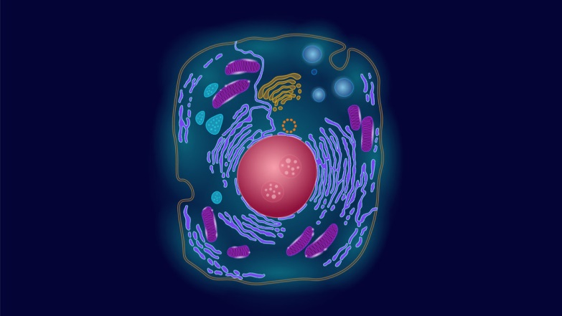
বলতো এটি কিসের ছবি ?

Slide 5
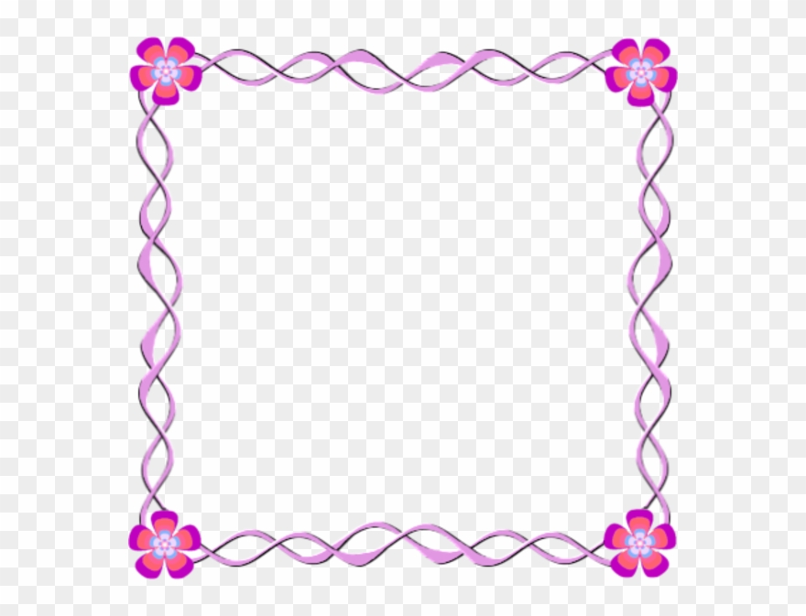
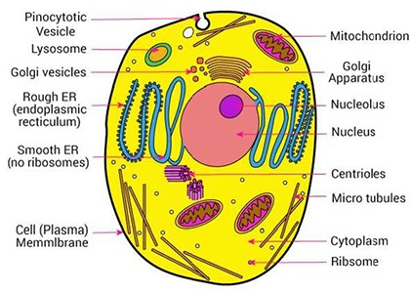
তাহলে চল আজ আমরা “কোষ বিভাজন” নিয়ে আলোচনা করি।

Slide 6
এই পাঠ শেষে শিক্ষার্থীরা -----
কোষ বিভাজন কী তা বলতে পারবে।
কোষ বিভাজনের প্রকারভেদ বর্নণা করতে পারবে ।
মাইটোসিস কোষ বিভাজন ব্যাখ্যা করতে পারবে।
জীবদেহে মাইটোসিস কোষ বিভাজনের গুরুত্ব বিশ্লেষণ করতে পারবে।

Slide 7
কোষ বিভাজনের প্রকারভেদ
অ্যামাইটোসিস
মাইটোসিস
মিয়োসিস

Slide 8
একক কাজঃ
১। মাইটোসিস কোষ বিভাজন কোথায় ঘটে?
২।মাইটোসিস কোষ বিভাজনের সময় নিউক্লিয়াস কয়বার বিভক্ত হয়?
৩।ইন্টারফেজ কাকে বলে?

Slide 9
দলগত কাজঃ
প্রশ্নঃ মাইটোসিস কোষ বিভাজনকে সমীকরণিক বিভাজন বলা হয় কেন?

Slide 10
বাড়ির কাজঃ
আমাদের দেহে মাইটোসিস কোষ বিভাজনের গুরুত্ব বিশ্লেষণ কর।

Slide 11
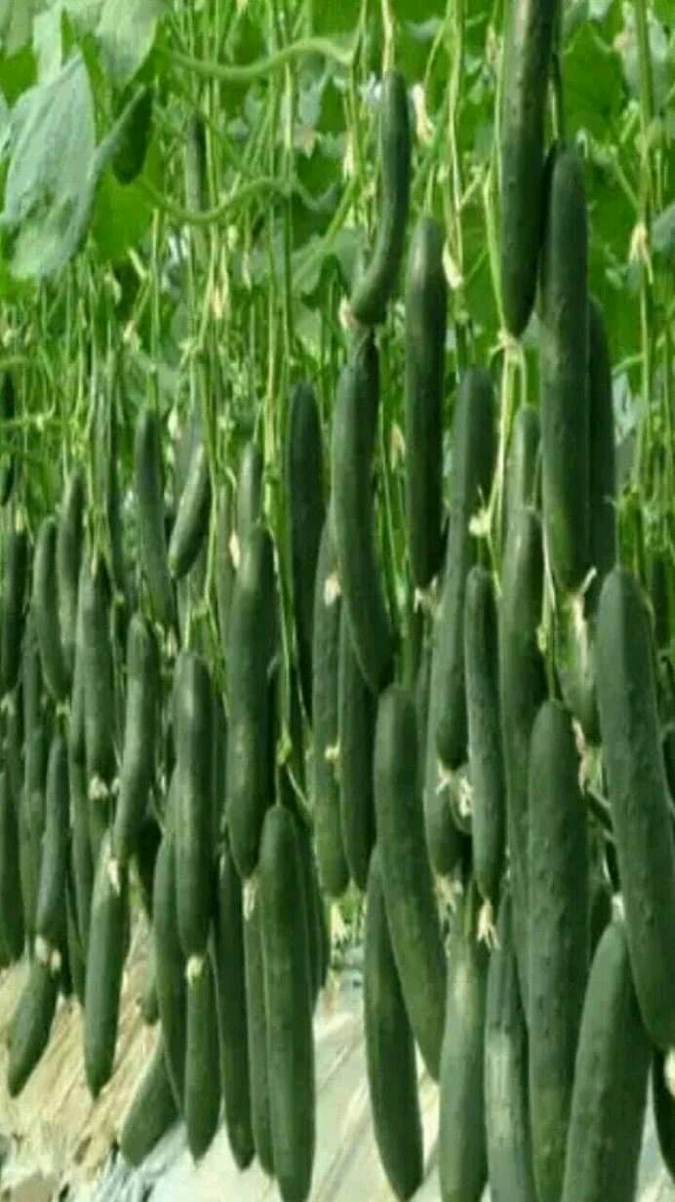
সবাইকে ধন্যবাদ।

